Slide 1
Совершенствование экономической и организационно-управленческой подготовки кадров для АПК
Водянников В.Т. - председатель научно-методического совета по экономико-управленческой подготовке кадров для сельского, лесного и рыбного хозяйства ФУМО «Сельское, лесное и рыбное хозяйство»

Slide 2
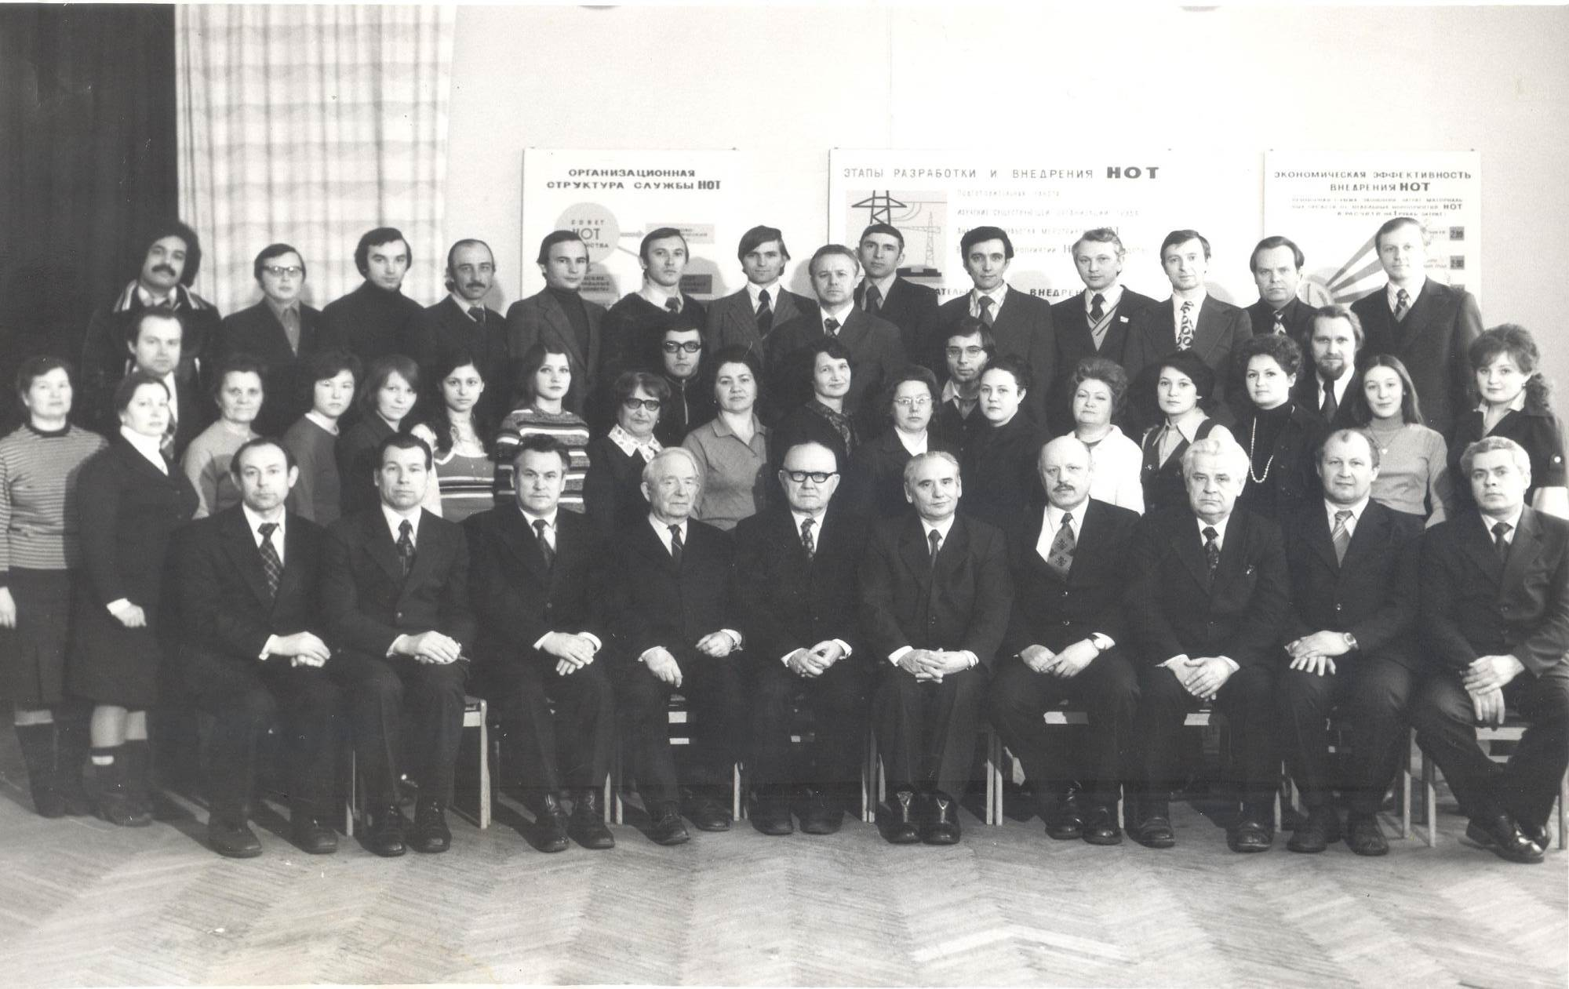
1
Кафедра организации социалистических сельскохозяйственных предприятий и лаборатория экономических исследований.
Зав. кафедрой академик ВАСХНИЛ Синюков М.И.
3

Slide 3
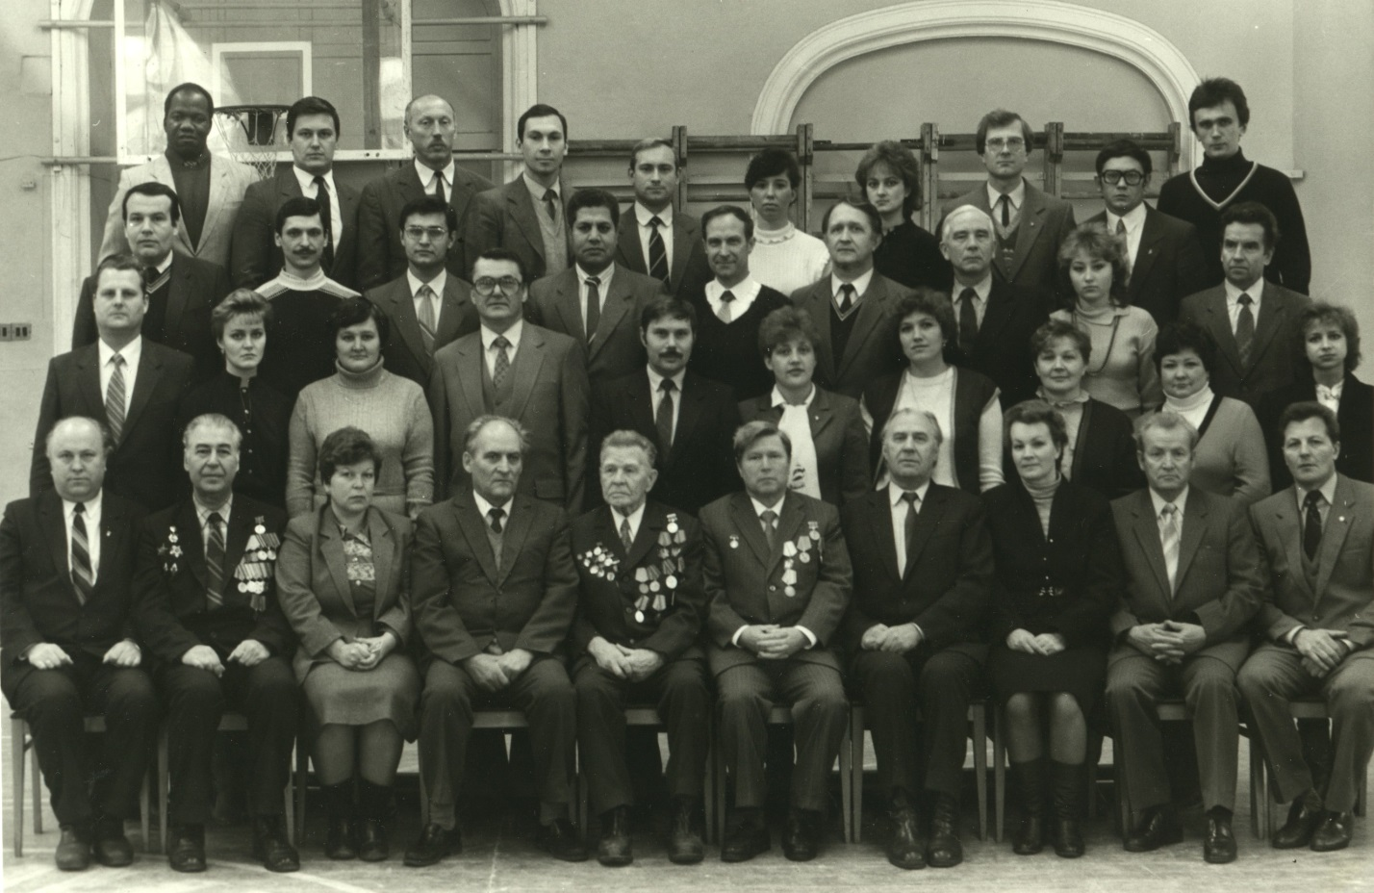
Кафедра экономики и организации сельскохозяйственного производства, проблемная и отраслевые НИЛ.
Зав. кафедрой член-корреспондент ВАСХНИЛ
Конкин Ю.А.
2
4

Slide 4
Экономическая и организационно-управленческая подготовка студентов по агрономическим и инженерным специальностям (из учебных планов, утвержденных в 1983 г.)
3

Slide 5
Экономическая и организационно-управленческая подготовка бакалавров и магистров по направлениям подготовки «Агрономия» и «Агроинженерия», ФГОС ВО 3+ (из действующих учебных планов)
4

Slide 6
Проектная экономическая и организационно-управленческая подготовка бакалавров и магистров по направлениям подготовки «Агрономия» и «Агроинженерия», ФГОС ВО 3++
5

Slide 7
Общая модель экономической и организационно-управленческой подготовки бакалавров, магистров и аспирантов (на примере направления «Агроинженерия»)
6

Slide 8
Содержание дисциплины по экономической и организационно-экономической подготовке бакалавров (на примере направления «Агроинженерия»)
7

Slide 9
Содержание дисциплины и по экономической и организационно управленческой подготовке магистров на примере направления «Агроинженерия»
8

Slide 10
Универсальные компетенции (ФГОС ВО 3++)
9
Критерии УК | Наименование |  | Дисциплины
Бакалавриат
Системное и критическое мышление | УК-1 Способен осуществлять поиск, критический анализ и синтез информации, применять системный подход для решения поставленных задач | Экономика и организация производства
Разработка и реализация проектов | УК-2 Способен определять круг задач в рамках поставленной цели и выбирать оптимальные способы их решения, исходя из действующих правовых норм, имеющихся ресурсов и ограничений | Экономика и организация производства Экономическое обоснование ИТР
Командная работа и лидерство | УК-3 Способен осуществлять социальное взаимодействие и реализовывать свою роль в команде | Экономика и организация производства
Магистратура
Разработка и реализация проектов | УК-2 Способен управлять проектом на всех этапах его жизненного цикла | Экономическая оценка инвестиций и управление проектами
Командная работа и лидерство | УК-3 Способен организовывать и руководить работой команды, вырабатывая командную стратегию для достижения поставленной цели | Организация предпринимательской деятельности и управления в АПК

Slide 11
Общепрофессиональные компетенции (УГСН 35.00.00)
10
Код и наименование компетенции | Дисциплины
Бакалавриат
ОПК-4 Способен реализовывать современные технологии и обосновывать их применение в профессиональной деятельности | Экономика и организация производства
ОПК-6 Способен использовать базовые знания экономики и определять экономическую эффективность в профессиональной деятельности | Экономическая теория Экономика и организация производства Экономическое обоснование ИТР
Магистратура
ОПК-1 Способен анализировать современные проблемы науки и производства, решать задачи развития области профессиональной деятельности и (или) организации | Организация предпринимательской деятельности и управления АПК
ОПК-5 Способен осуществлять технико-экономическое обоснование проектов в профессиональной деятельности | Экономическая оценка инвестиций и управление проектами
ОПК-6 Способен управлять коллективом и организовывать процессы производства | -Организация предпринимательской деятельности и управления в АПК - Экономическая оценка инвестиций и управление проектами

Slide 12
Профессиональные компетенции ФГОС ВО 3++ (на примере бакалавриата направления «Агроинженерия»)
11
Код и наименование компетенции | Дисциплины
Обязательные профессиональные компетенции
ПК-3 Способен разрабатывать оперативные планы работы первичных производственных коллективов и управлять их деятельностью | Экономика и организация производства
ПКО-4 Способен участвовать в разработке стратегии организации и перспективных планов технического развития | Экономика и организация производства Экономическое обоснование инженерно-технических решений
Рекомендуемые профессиональные компетенции
ПК Р-9 Способен организовать работу по повышению эффективности технического обслуживания и ремонта сельскохозяйственной техники | Экономика и организация производства
ПК Р-13 Способен планировать механизированные сельскохозяйственные работы
ПК Р-14 Способен организовывать эту по повышению эффективности сельскохозяйственной техники и оборудования | Экономика и организация производства Экономическое обоснование инженерно-технических решений
ПК Р-15 Способен организовывать материально-техническое обеспечение инженерных систем | Экономика и организация производства
ПК Р-16 Способен планировать техническое обслуживание и ремонт сельскохозяйственной техники

Slide 13
Рекомендуемый состав экономических и организационно-управленческих дисциплин для включения в обязательную часть учебных планов подготовки бакалавров и магистров по УГСН 35.00.00
12
Дисциплины | Семестр | Трудоемкость | Форма контроля
Бакалавриат
Экономическая теория | 4 | 4 | Реферат, экзамен
Экономика и организация производства | 6-7 | 6 | Курсовая работа (проект) 6 сем. – зачет 7 сем. – экзамен
Экономическое обоснование проектных решений | 7 | 3 | Расчетная работа, зачет
Магистратура
Организация предприни-мательской деятельности и управления и АПК | 3 | 6 | Курсовая работа (проект) Экзамен
Экономическая оценка инвестиций и управления проектами | 3 | 5 | Расчетная работа, экзамен

Slide 14
Мероприятия по совершенствованию экономической и организационно-управленческой подготовки специалистов для АПК
13
В целях реализации действующих требований общеотраслевых квалификационных характеристик специалистов, утвержденных профстандартов и ФГОС ВО объём учебного времени на экономическую и организационно-управленческую подготовку в учебных планах рекомендуется довести:
- по программам бакалавриата – не менее 5,0 % от общей трудоемкости;
- по программам магистратуры – не менее 10,0% от общей трудоемкости;
Рекомендовать ФУМО разработать по направлениям подготовки перечень дисциплин для экономической и организационно-управленческой подготовки бакалавров и магистров, а также их Примерные программы;
ФУМО обобщить имеющийся в вузах опыт по интерактивным формам обучения студентов и на этой основе разработать и организовать реализацию плана рассмотрения применения в вузах интерактивных форм обучения при подготовке специалистов для АПК;

Slide 15
13а
ФУМО и Институту непрерывного образования РГАУ-МСХА имени К.А.Тимирязева организовать разработку и реализацию программ повышения квалификации ППС сельскохозяйственных ВУЗов по совершенствованию экономической и организационно-управленческой подготовки бакалавров и магистров;
В целях совершенствования экономической и организационно-управленческой подготовки специалистов для АПК рекомендовать ФУМО совместно с Департаментом научно-технологической политики и образования Минсельхоз РФ разработать и организовать реализацию специальной Программы.

Slide 16
Доклад окончен!
СПАСИБО ЗА ВНИМАНИЕ!

